Slide 1
Serviços
ofertados à População
de Rua
Secretaria de
Assistência Social

Slide 2
Abordagem
Social
Realiza busca ativa de pessoas em situação de rua e de trabalho infantil e é a porta de entrada aos serviços.
Secretaria de Assistência Social
Assessoria - Nayara Francesco / Supervisão - Mariza Araújo

Slide 3
Abordagem Social
Largo do Riachuelo
Parque da Cidade

Slide 4
Abordagem Social
Pontes

Slide 5
Abordagem Social
Operação Inverno (Jun a Jul)
Visa anualmente intensificar a proteção às pessoas que estão em sitaução de rua durante a estação do Inverno, onde as baixas temperaturas podem causar a morte.

Slide 6
Abordagem Social
Operação Intersetorial
A Secretaria de Assistência Social visa trabalhar em conjunto às secretarias de Meio Ambiente e Segurança e Defesa do Cidadão, afim de ofertar os serviços assistenciais e limpeza dos espaços públicos de forma qualificada.

Slide 7
Abordagem Social
Consutório na Rua
Parceira entre as secretarias de Assistência Social e Saúde, que vão às ruas formadas em equipes multiprofissionais para desenvolver ações integrais de saúde frente às necessidades dessa população.

Slide 8
Centro Pop
O público-alvo do Centro Pop são munícipes, maiores de 18 anos, que utilizam as ruas como espaço de moradia e sobrevivência.
Secretaria de Assistência Social
Assessoria - Nayara Francesco / Supervisão - Mariza Araújo

Slide 9
Centro Pop
Atendimentos/Oficinas
Secretaria de Assistência Social
Assessoria - Nayara Francesco / Supervisão - Mariza Araújo

Slide 10
Casa de Passagem
Equipamento 24h aberto para acolhimento aos migrantes e municípes em situação de rua.
Secretaria de Assistência Social
Assessoria - Nayara Francesco / Supervisão - Mariza Araújo

Slide 11
Casa de Passagem
Secretaria de Assistência Social
Assessoria - Nayara Francesco / Supervisão - Mariza Araújo

Slide 12
Casa de Passagem
Espaço para Pets
Secretaria de Assistência Social
Assessoria - Nayara Francesco / Supervisão - Mariza Araújo

Slide 13
Casa de Passagem
Equipe durante ceia de Natal ofertada aos usuários
Secretaria de Assistência Social
Assessoria - Nayara Francesco / Supervisão - Mariza Araújo

Slide 14
Casa de Passagem
Ações sociais
Secretaria de Assistência Social
Assessoria - Nayara Francesco / Supervisão - Mariza Araújo

Slide 15
Casa de Passagem
Festa Julina
Secretaria de Assistência Social
Assessoria - Nayara Francesco / Supervisão - Mariza Araújo

Slide 16
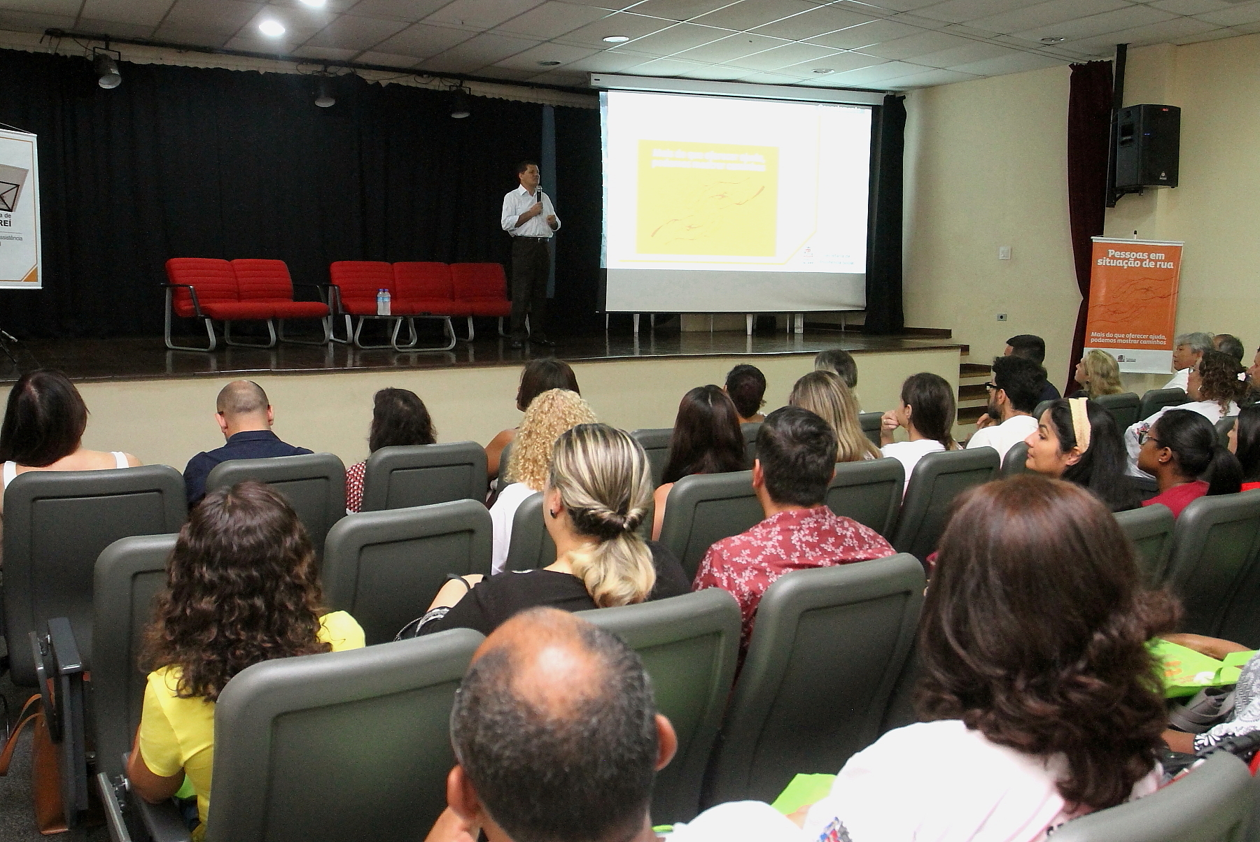
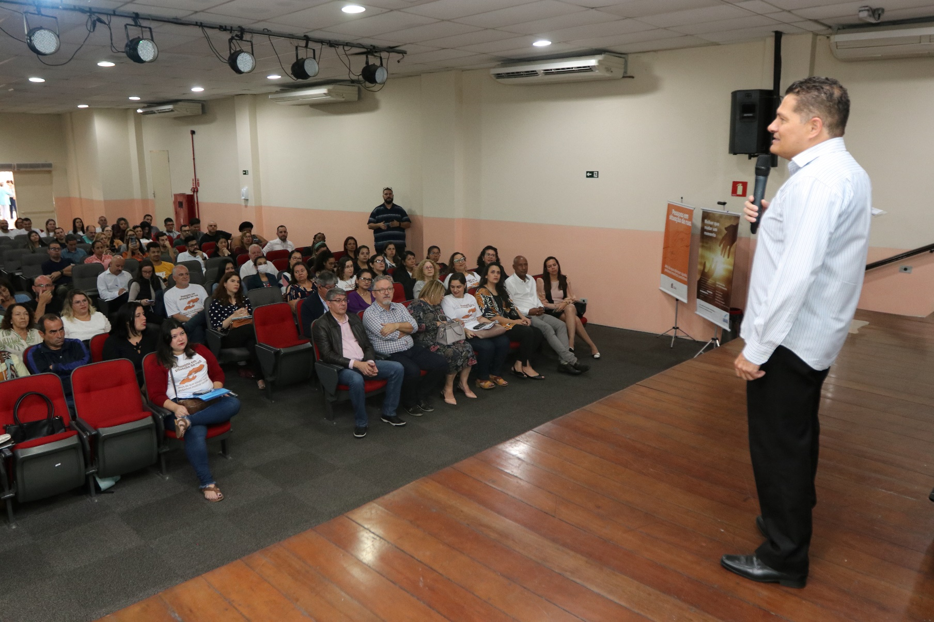
Fórum Pop Rua

Slide 17
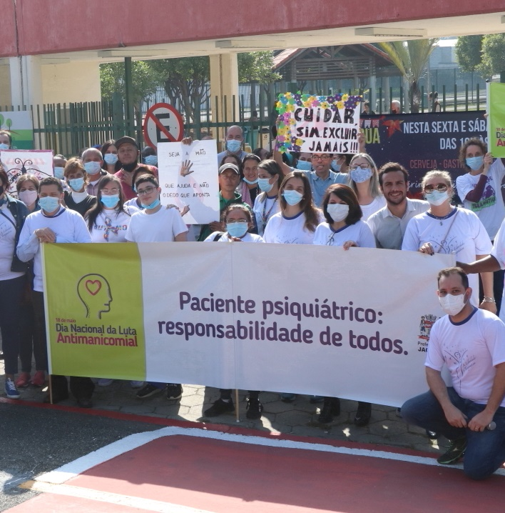
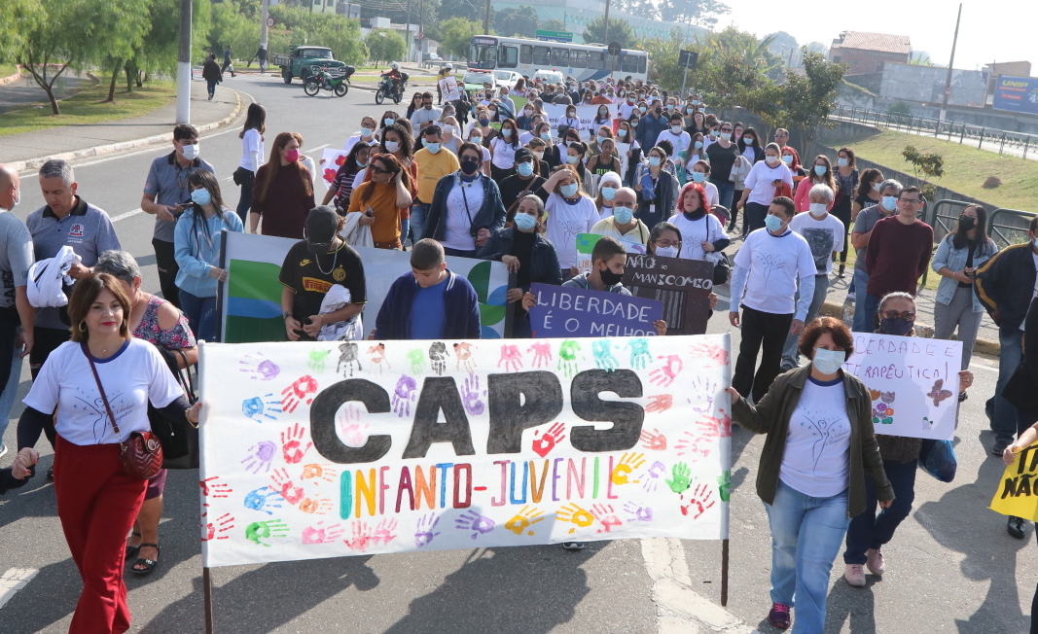
Caminhada em Favor da Luta Antimanicomial

Slide 18
Amigos da Rua
Parceiros de ONGs e Instituições Religiosas que executam trabalho voluntário com a população em situação de rua em parceria com o Poder Público.
Secretaria de Assistência Social
Assessoria - Nayara Francesco / Supervisão - Mariza Araújo

Slide 19
Nova Vida
O Sr Alberto chegou no CENTRO POP em 2018, com muitos problemas de saúde. Ele era encaminhado para o UPA , mas quando recebia alta, não tinha para onde ir. Ele permaneceu em situação de rua por 3 anos e há 5 anos ficou em acompanhamento pela rede do SUAS. Em junho deste ano ele conseguiu uma vaga para viver em uma Instituição de Longa Permanência para Idosos. Hoje ele está bem de saúde, vivendo em um lugar confortável e com convívio social. Ele possui tratamento contínuo na rede de Saúde Municipal e foi inscrito no Benefício de Prestação Continuada (BPC)
Sr. Alberto fazendo a mudança para a ILPI

Slide 20
Seu Alberto

Slide 21
De volta para a Família
Alexandra, sempre era abordada de baixo da ponte do bairro São João e usava álcool. Aparentava transtorno mental.
Chegou muito debilitada e em uso acentuado de substância psicoativa, o que dificultava e muito nossa intervenção.
Alexandra foi expulsa da família que não entendia seus problemas de saúde mental.
Em consulta, foi diagnosticada com esquizofrenia.
Na busca pela família, objetivando o fortalecimento de vínculos, descobrimos que os filhos não tinham contato com Alexandra há mais de 20 anos. Iniciamos então um árduo trabalho de orientação quanto às limitações de Alexandra,.
Depois de um ano iniciado o acompanhamento no Centro Pop, Alexandra foi estabilizada com medicações adequadas, e foi inscrita no Benefício de Prestação Continuada (BPC.
Hoje ela reside com o filho.
Está cuidada, amada e teve seus direitos enquanto pessoa humana garantidos com ofertas de políticas públicas que promoveram sua reinserção.

Slide 22
Alexandra em casa com o filho
Alexandra

Slide 23
Recomeço
André, 41 anos, pessoa adulta, ainda em acompanhamento e em processo desligamento do serviço, chegou ao Centro Pop, desvinculado da família, principalmente pelo uso de substâncias psicoativas. Foi trabalhando com as questões de saúde, autonomia, mercado de trabalho, encaminhamentos para entrevistas, dentre outros, até conseguir emprego. Ele será desligado após receber o primeiro salário, e auxiliaremos na busca em alugar uma casa. Articulamos junto à sociedade civil para doação de itens e utensílios domésticas.
André comemorando o aniversário no Centro Pop

Slide 24
OBRIGADO
Secretaria de
Assistência Social
Gestão Prefeito
Izaias Santana

